Slide 1


Организация оздоровления детей в условиях детского лагеря
ГАУ ДО РС (Я) «Центр отдыха и оздоровления детей
«Сосновый бор»
Щелканова Ксения Меркурьевна,
методист инновационного отдела

Slide 2
Оздоровительная инфраструктура
Психотерапия
Спортивный блок (стадион, тропа здоровья «Теренкур», кабинет ЛФК)
СПА блок (гальванические ванны, галокамера, массажные кабинеты, хамам)
Медицинский блок (физиокабинеты, стоматология)
Психологическая служба
Галотерапия
ЛФК
Аэрозольтерапия
Ультразвуковая терапия
Лекарственный электрофорез
14, 21 день
Воздействие магнитными полями
Массаж позвоночника
Кислородотерапия
Выраженный эффект оздоровления
91,8%
Климатотерапия

Slide 3
Реализация здоровьесберегающих проектов
Распоряжение Правительства Республики Саха (Якутия) «О плане проведения Года здоровья в Республике Саха (Якутия)» от 20 февраля 2021 года No139-р
Приказ Министерства образования и науки Республики Саха (Якутия) «О создании проектной команды» от 1 марта 2021 года 01-03/274
Проект
«Кейс здоровья»
в дошкольных образовательных организациях
Пилотный проект
по созданию здоровьесберегающей среды в общеобразовательных организациях с учетом региональных и климатогеографических условий «Школа-территория здоровья»

Slide 4
«Школа-территория здоровья»
Ключевые показатели:
Цель проекта:
Разработка и апробация эффективной программы по созданию здоровьесберегающей образовательной среды в 100 общеобразовательных организациях Республики Саха (Якутия) с учетом региональных и климатогеографических условий к 25.12.2022 г.
Улучшение показателей критериев здоровьесбережения в 100 пилотных школах
Участники реализации проекта:
Федеральное государственное автономное образовательное учреждение высшего образования «Северо-Восточный федеральный университет им. М.К. Аммосова»
Государственное бюджетное профессиональное образовательное учреждение Республики Саха (Якутия) «Якутский медицинский колледж»
Функционирование летних оздоровительных лагерей с учетом программы «Школа – территория здоровья» в 100 пилотных школах
Государственное автономное учреждение дополнительного образования Республики Саха (Якутия) «Центр отдыха и оздоровления детей «Сосновый бор»

Slide 5
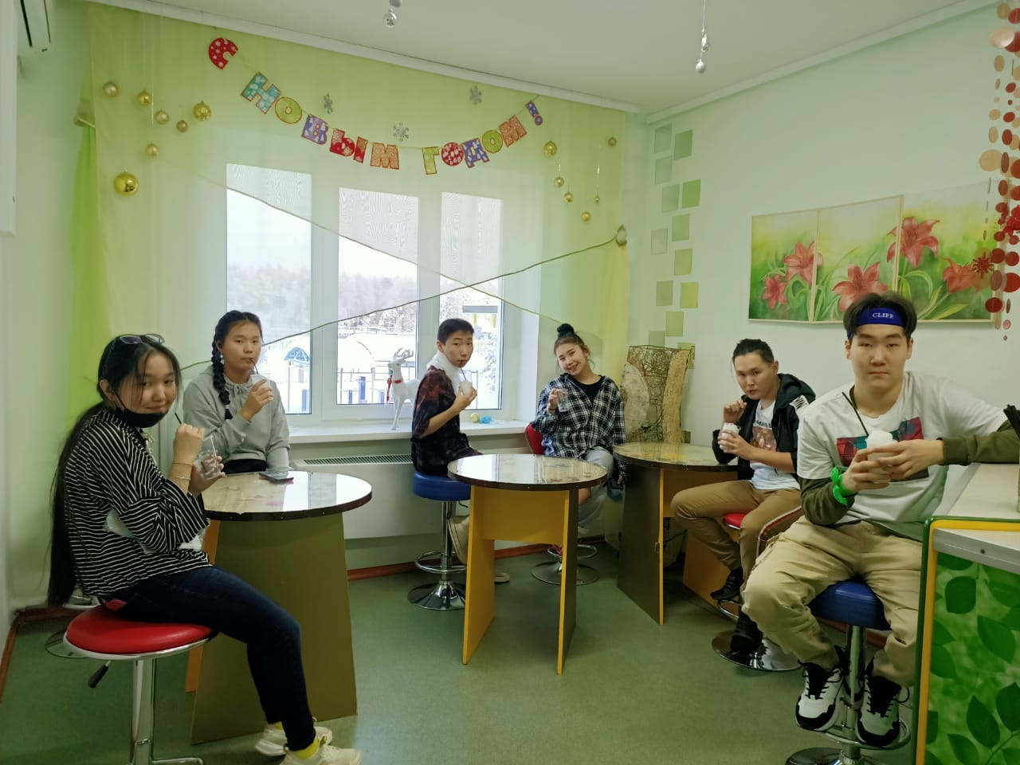
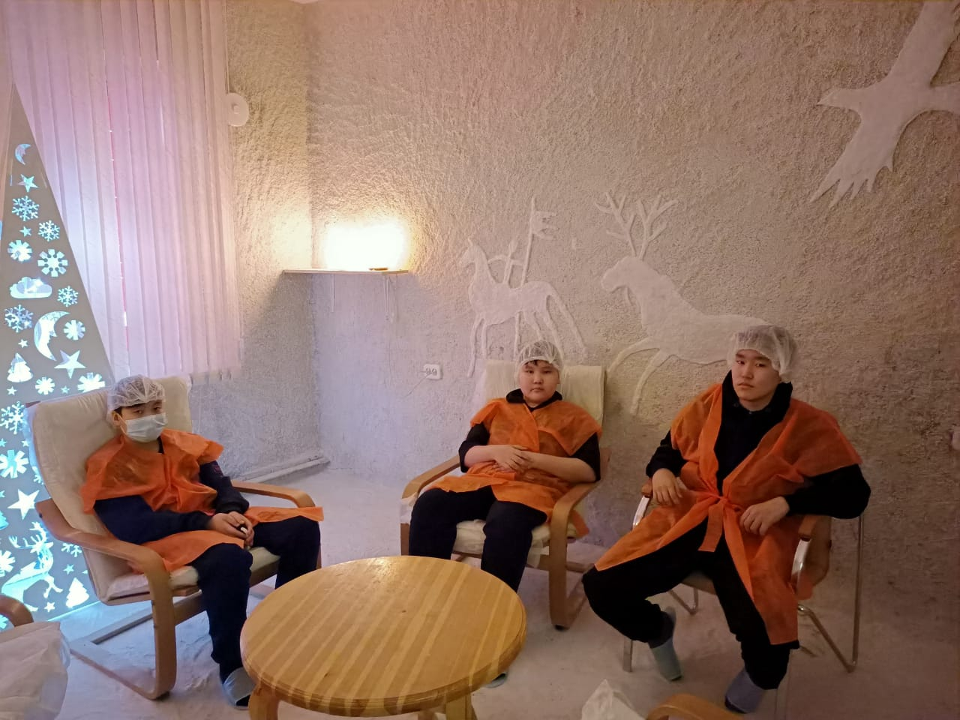
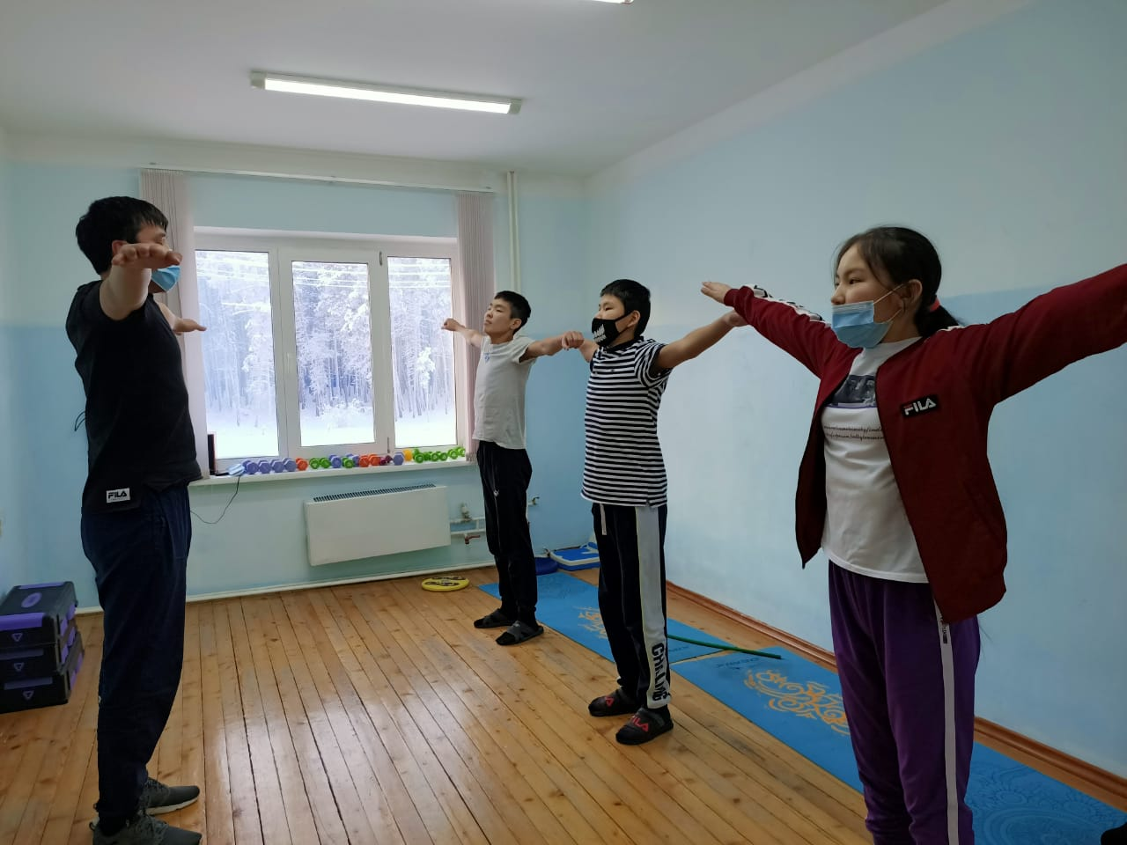
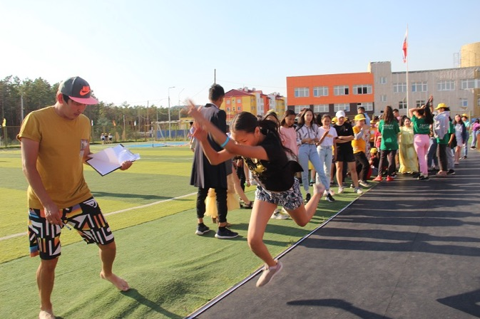
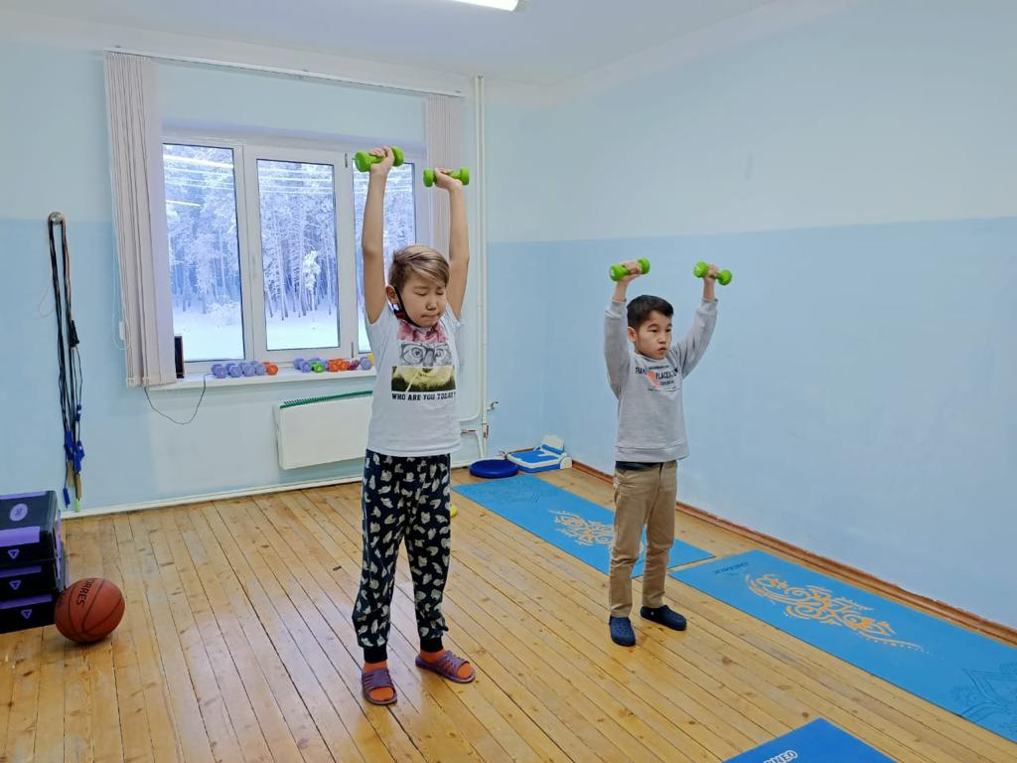
Программа оздоровления школьников
в условиях детского лагеря
Сбалансированное питание и витаминизация детей
Закаливание и физическая активность детей
Профилактика расстройств зрения у детей
Мониторинг состояния здоровья и физического развития детей в условиях лагеря

Slide 6
Спасибо за внимание!
Адрес | 677008, Республика Саха (Якутия), г.Якутск, Сергеляхское шоссе 12 км
Контакты | (4112) 36-89-28, (4112) 36-85-39 (4112) 36-88-36, факс (4112) 36-89-28 (Отдел реализации путевок) +7(924) 868-70-11
Сайт | www.sosnovybor-ykt.ru
Инстаграм | @sosnovybor_ykt
E-mail | sb_ykt@mail.ru zayavki_sb@mail.ru (Отдел реализации путевок)

